Slide 1
Informační a komunikační technologie: 9. Film, jeho historie, vývoj a budoucnost. Filmová technika.
Metodický koncept k efektivní podpoře klíčových odborných kompetencí s využitím cizího jazyka ATCZ62 - CLIL jako výuková strategie na vysoké škole

Slide 2
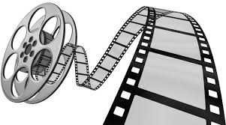
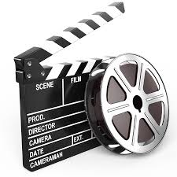
Film je souhrnné označení pro kinematografii a veškeré její aspekty - umělecké, technické, komerční a společenské.
Způsob předávání informací, zdroj zábavy,
prostředek komunikace.
Při sledování filmu vnímá lidské oko sled po sobě jdoucích obrázků.
Rychlé střídání promítaných obrázků za velmi krátký
časový úsek se našemu očnímu nervu a následně i mozku jeví jako nepřerušená činnost (obraz se netrhá a je vnímám mozkem jako spojitý pohyb).

Slide 3
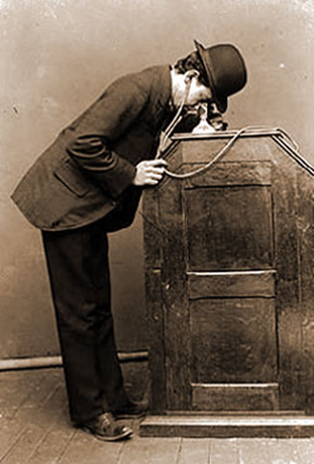
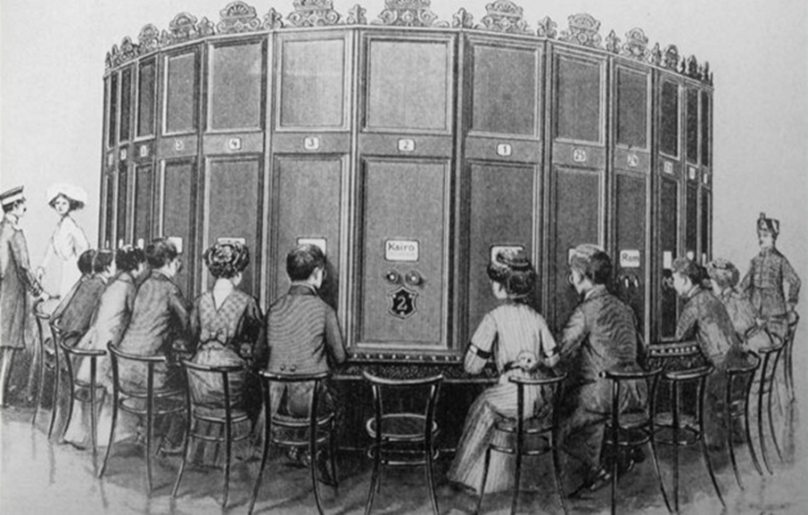
HISTORIE
1893 – kinetoskop – William Kennedy Laurie Dickson,
Prohlížečka pro jednoho diváka,
Film bylo možné sledovat jen skrze malé kukátko na těle přístroje.

Slide 4
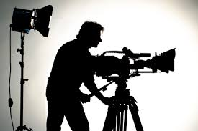
Rozvoj filmu
K rozvoji filmu, jako technickému vynálezu, jako druh umění, kulturního, společenského a hospodářského fenoménu došlo koncem 19. století.
První veřejné představení uskutečnili francouzští vynálezci kinematografického přístroje bratři Auguste a Louis Lumiérové 28. prosince 1895 v Paříži.
Použit byl film šířky 35 mm a rychlost 16 snímků za sekundu (fps).
Bratři Lumiérové se zabývali dokumentárními a
cestopisnými filmy. Za první krátký dějový film je
považován jejich Pokropený kropič. Komedie se
zahradníkem a zavlažovací hadicí.
Georges Méliès – roku 1897 v Evropě první filmový ateliér. Autor filmových triků.

Slide 5
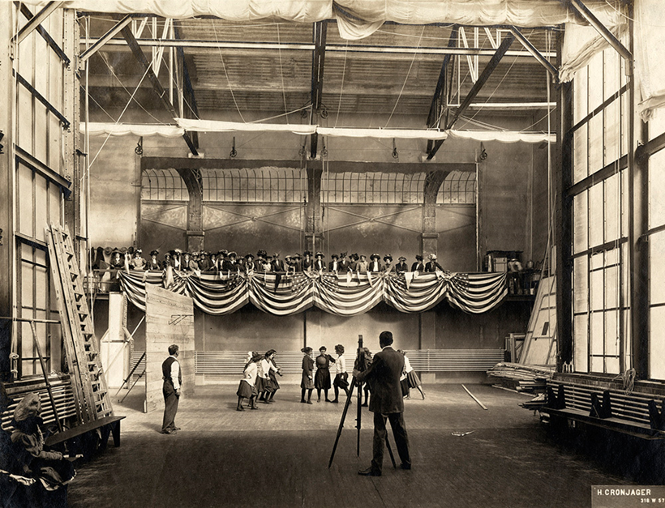
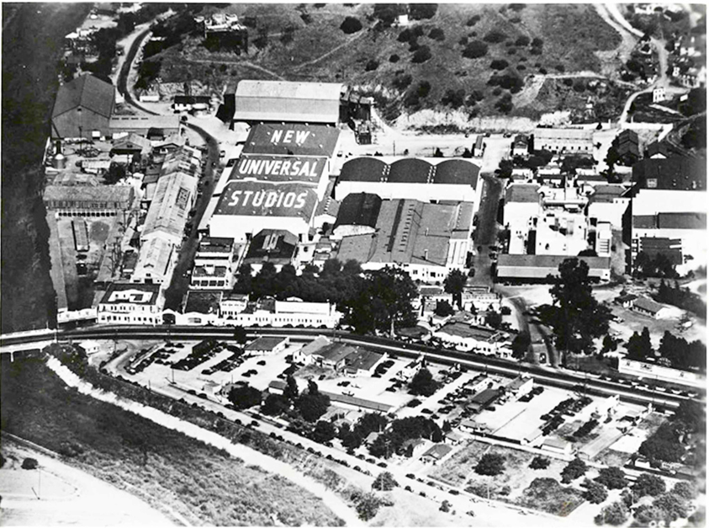
Ve 20. letech 20. století došlo ke změně, která zcela změnila podobu filmu.
V Kalifornii nastala doba zakládání filmových studií. Kvalita filmů hrála v nastalém konkurenčním boji stále větší roli a bylo třeba získávat diváky něčím, co se lišilo od průměrné produkce.

Slide 6
Různé velikosti záběru a filmového střihu umožnilo stupňovat filmové napětí a vést vyprávění na několika rovinách, což bylo například v divadle těžce realizovatelné.
Prohloubení a vytříbení filmového vyjadřování v oblasti střihu a využití kamery.
Díky využití více objektivů se plně využila škála záběrů od velkého celku až po detail, kamera se taktéž odpoutala z místa a byla používána k jízdě.
V tomto období se film plně odpoutal od divadla, našel svůj vizuálně rytmický způsob vyjadřování, ale také nový filmový způsob herectví, psaní scénářů apod.

Slide 7
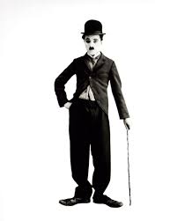
Němý film
Charlie Chaplin - jeden z nejslavnějších a nejlépe placených umělců.
Pokaždé hrál sociálně deklasované charaktery, které se lstí prosazují proti krásným a úspěšným lidem.
Joseph "Buster" Keaton,
vytvořil nový, zcela osobitý typ filmové komiky.
Jedinečností komického hrdiny je vážnost, kterou si uchovává ve všech, i v těch nejabsurdnějších a nejneočekávanějších situacích.

Slide 8
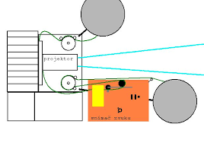
Zvukový film
Film Jazzový zpěvák (1927), od firmy firmou Warner Bros., zahájil éru zvukového filmu.
V následujících pěti letech se od základu změnila veškerá technika, přístrojové vybavení i tvář filmu.
Zvuk vzbudil větší zájem diváků o film.
Práci ovšem ztratili mnozí herci nemluvící anglicky, nebo také pianisté, kteří vytvářeli v němých kinech zvukový doprovod.

